Slide 1
Правописание безударных гласных, парных согласных.
6 класс

Slide 2
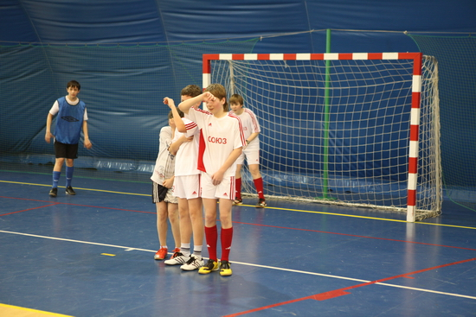
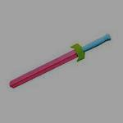

Slide 3
Проверяем в корне
безударные гласные
звонкие и глухие согласные
подбираем проверочное слово
ставим гласный под ударение
после согласного ставим гласный

Slide 4
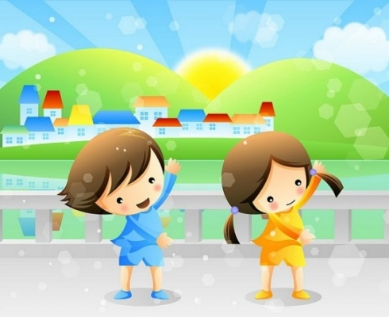
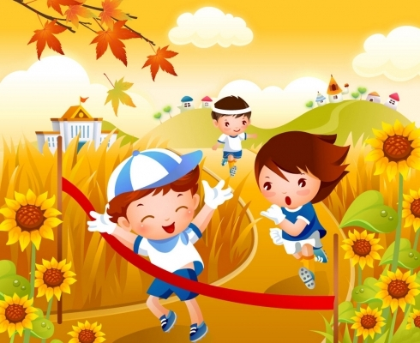
Чтоб здоровым быть сполна Физкультура всем нужна. Для начала по-поря ку - Утром сделаем заря ку!
И, без всякого сомненья, Есть хорошее решенье - Бе п лезен и игра, Занимайся, д твора!
…
д
д
…
г
о
…
…
е
…

Slide 5
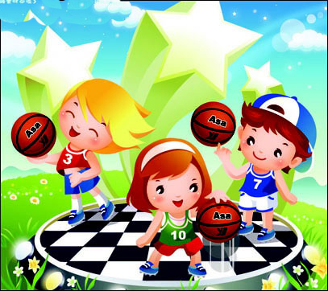
Буквы спорят
а
Нам п лезно, без сомненья, Все, что связано с дв женьем. Вот поэтому, ребятки, Будем делать мы зарядку. Будем вместе мы играть, Бегать, прыгать и скакать, Чтобы было в селее, Мяч возьмем мы поскорее. Станем прямо, ноги шире, Мяч поднимем – три-четыре, Поднимаясь на н ски. Все дв жения легки.
о
и
е
е
и
а
о
И
е

Slide 6
полезно – польза
движеньем – двигаться
веселее – весело
носки - нос

Slide 7
Что такое спорт
Спорт – это жизнь.
Это ле…кость движения. Спорт вызывает у всех ув…жение. Спорт продв…гает всех вверх и впере…. Бодрость, здоровье он всем придает. Все, кто активен и кто не л…нится, Могут со спортом ле…ко подружиться.

Slide 8
безударные гласные
уважение
продвигает
ленится
парные согласные
вперед
легкость
легко

Slide 9
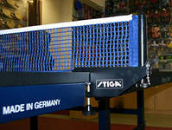
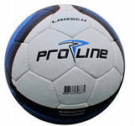
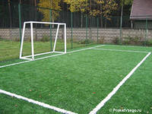
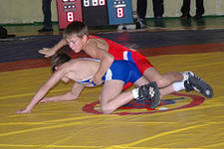
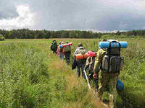
мячи-мяч
сетки- сеточка
зелёное поле-зелень
ракетки- ракеток
борьба-борется
поход-походы

Slide 10
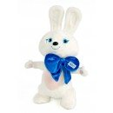
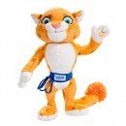
7 февраля 2014 года в Сочи откроются XXII зимние Олимпийские игры. Это вторая для России Олимпиада, первая Олимпиада проходила в 1980году.

Slide 11
Желаю всем:
Навеки спорту верным быть,
Здоровье с юности хранить,
Не плакать и не унывать,
Соперников не обижать,
Соревнования любить,
Стараться в играх первым быть.

